Slide 1
Регистрация в первый класс на 2023-2024 год
Инструкция для родителей

Slide 2
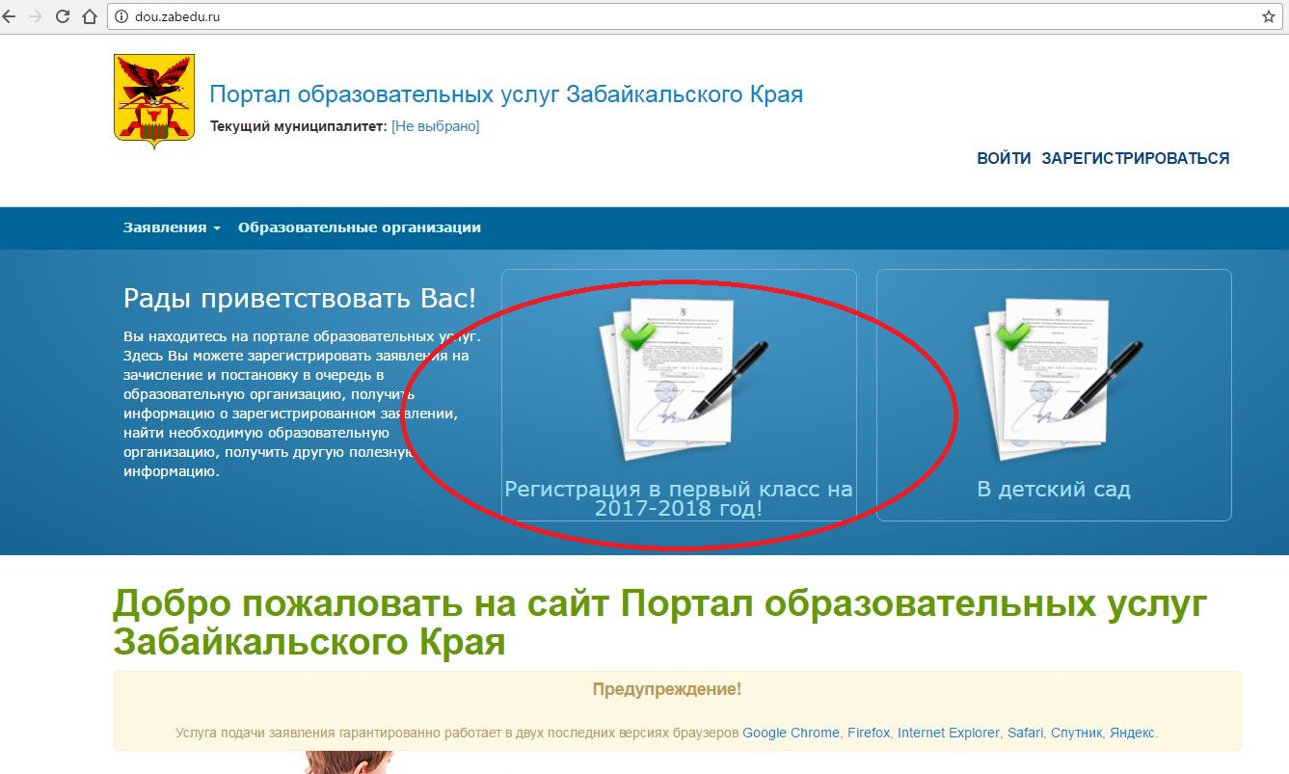
Адрес системы: http://dou.zabedu.ru/
После входа в систему нажимаем на кнопку «Регистрация в первый класс на 2023-2024 год»

Slide 3
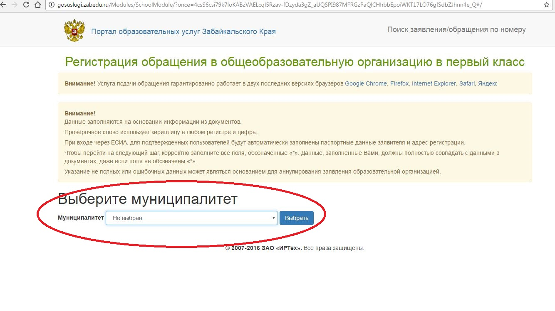
Вас автоматически перенаправит на портал Госуслуг
Необходимо выбрать муниципалитет

Slide 4
Если приемная кампания не началась, то Вы увидите такое сообщение:

Slide 5
Шаг 1. Данные заявителя.
Вносим сведения о заявителе

Slide 6
Шаг 2. Данные ребенка
Вносим сведения о ребенке

Slide 7
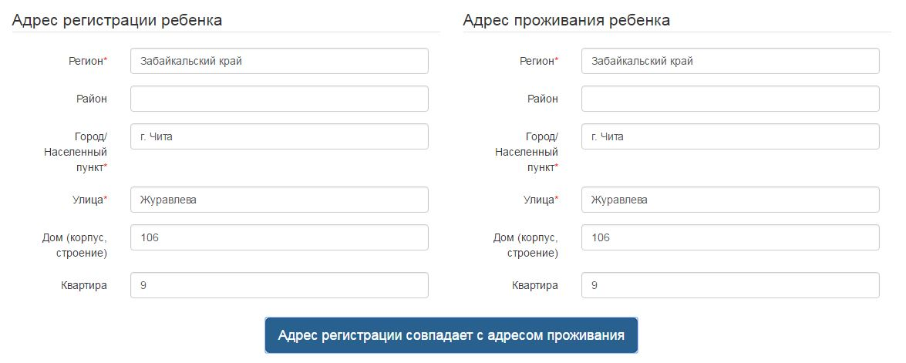
Шаг 3. Адрес регистрации/проживания ребенка
Заполняем все поля

Slide 8
Шаг 4. Контактная информация
Выбираем способ связи и указываем контактные данные

Slide 9
Шаг 5. Дополнительные параметры
Выбираем свойства требуемой ООО.
Если есть льгота, то выбираем ее из выпадающего списка льгот. Нажимаем кнопку «Загрузить ОО по выбранным параметрам»

Slide 10
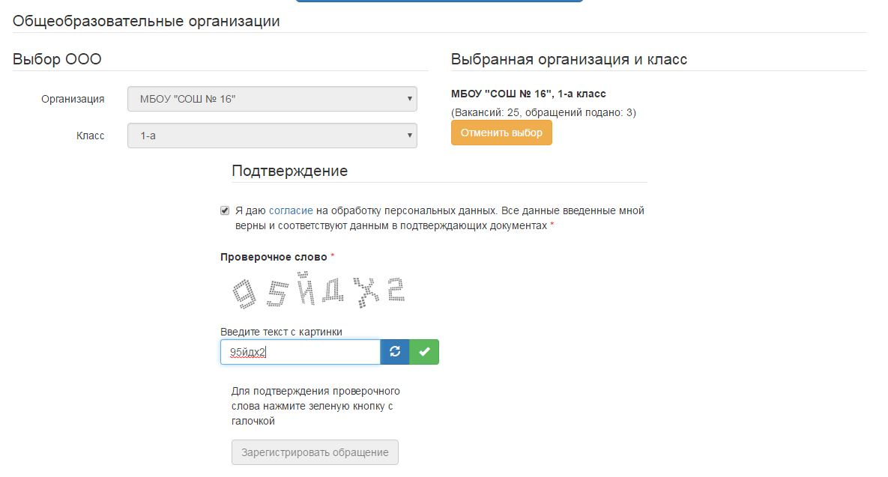
Шаг 6. Общеобразовательные организации
Выбираем организацию, класс.
Ставим галочку «Я даю согласие на обработку персональных данных. Все данные введенные мной верны и соответствуют данным в подтверждающих документах».
Вводим
проверочное
слово.
Нажимаем
кнопку
«Зарегистрировать обращение»

